Slide 1

Хулер Азиана Калин-ооловна
МБДОУ Кызыл – Сылдысский детский сад «Челээш»
с. Булун – Бажы Эрзинского кожууна Республики Тыва

Slide 2


Slide 3


Slide 4
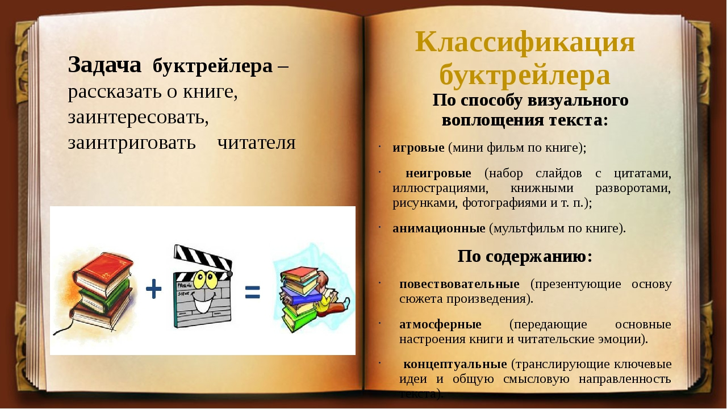

Slide 5


Slide 6


Slide 7
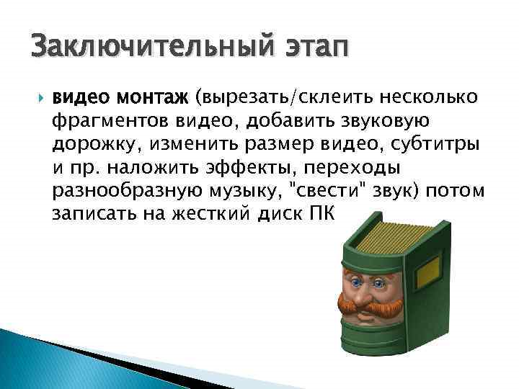

Slide 8


